Slide 1
Jméno autora: | Mgr. Veronika Macků
Škola: | ZŠ a MŠ Náklo
Datum vytvoření (období): | duben 2013
Ročník: | 8., 9.
Tematická oblast: | Skladba a tvarosloví pro 2. stupeň ZŠ
Téma: | Významové poměry mezi souřadně spojenými větami hlavními
Metodický list (anotace): | Cílem této prezentace je seznámit žáky s významovými poměry mezi souřadně spojenými větami hlavními a naučit je tyto poměry určovat. s. 2 – 8 přehled souřadných poměrů (slučovací, stupňovací, odporovací, vylučovací, příčinný, důsledkový) s. 9 shrnutí – tabulka s. 10 – 13 procvičování – test s. 14 – 15 řešení testu

Slide 2
VÝZNAMOVÉ POMĚRY mezi souřadně spojenými větami hlavními

Slide 3
Přehled souřadných poměrů
1. SLUČOVACÍ
Věty se k sobě prostě přiřazují, jsou významově rovnocenné.
Spojky: a, i, nebo, také, též, pak, potom, ani-ani, jak-tak, jednak-jednak, dílem-dílem
Interpunkce: Před a, i, ani, nebo(anebo), či se ve významu slučovacím čárka nepíše.
Př. Ráda cestuji a poznávám jiné země.
(Vymyslete další příklady)

Slide 4
Přehled souřadných poměrů
2. STUPŇOVACÍ
Druhá věta stupňuje význam věty první.
Spojky: ba, ba i, dokonce i, nejen-ale, nejen-nýbrž…
Interpunkce: Před spojkami v poměru stupňovacím čárku píšeme.
Př. Navštívil nejen Kanadu, ale letěl i do Jižní Ameriky.
(Vymysli další příklady.)

Slide 5
Přehled souřadných poměrů
3. ODPOROVACÍ
Druhá věta odporuje větě první.
Spojky: ale, a, avšak, však, jenže, leč, nýbrž…
Interpunkce: Před spojkami v poměru odporovacím čárku píšeme.
Př. Bolelo ho v zádech, ale cvičil bez ustání dál.
(Vymysli další příklady.)

Slide 6
Přehled souřadných poměrů
4. VYLUČOVACÍ
Jedna věta vylučuje platnost věty druhé.
Spojky: nebo, anebo, buď-buď, buď-anebo…
Interpunkce: Před spojkami v poměru vylučovacím čárku píšeme. Ale pozor, pokud jsou tyto spojky použity v poměru slabě vylučovacím (tzn. že mohou platit obě možnosti) čárku nepíšeme. Př. V zimě nosím kabát nebo si oblékám teplý kožich.
Př. Na prázdniny pojedu k babičce, nebo zůstanu doma s maminkou.
(Vymysli další příklady.)

Slide 7
Přehled souřadných poměrů
5. PŘÍČINNÝ
Druhá věta vyjadřuje příčinu věty první.
Spojky: neboť, vždyť, totiž…
Interpunkce: Před spojkami v poměru příčinném čárku píšeme.
Př. Nejedu letos k moři, protože se chci raději podívat někam do Čech.
(Vymysli další příklady.)

Slide 8
Přehled souřadných poměrů
6. DŮSLEDKOVÝ
Druhá věta vyjadřuje důsledek věty první.
Spojky: proto, a proto, tedy, tudíž, a tak …
Interpunkce: Před spojkami v poměru příčinném čárku píšeme.
Př. Neměl peníze, a proto nejel na dovolenou. (Vymysli další příklady.)

Slide 9
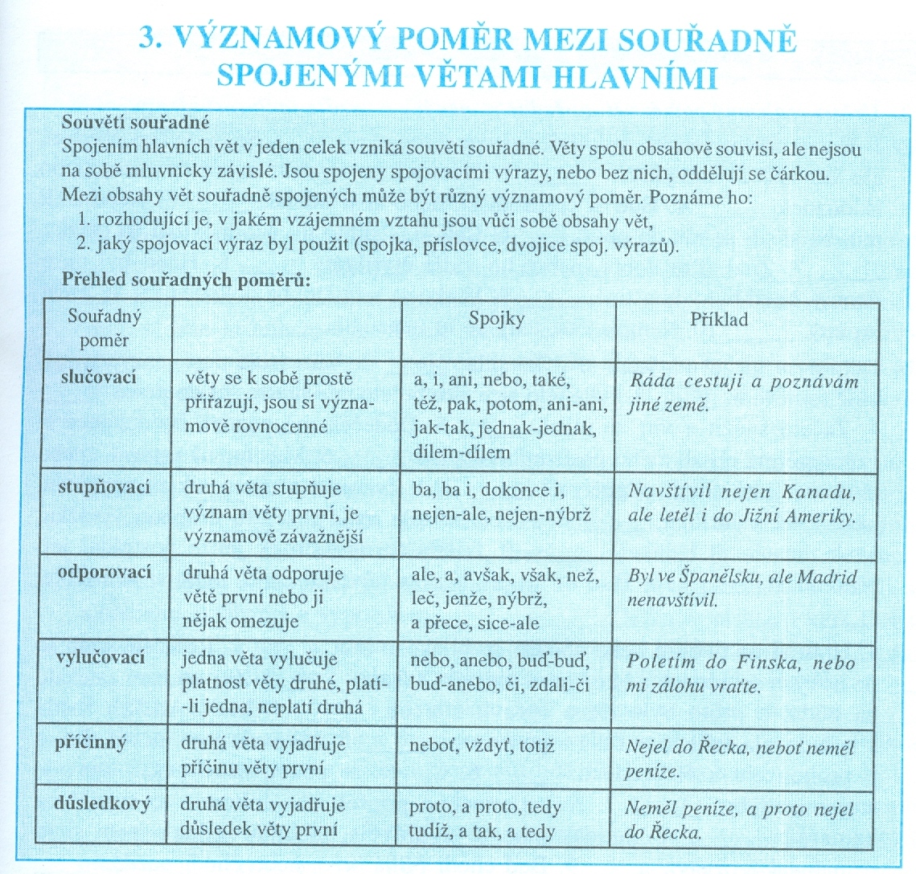
Shrnutí - tabulka

Slide 10
Procvičování
1. Kolik významových poměrů rozlišujeme?
4
5
6
2. Spojky poměru důsledkového jsou:
proto, a proto, tedy
neboť, vždyť, totiž
protože, poněvadž
3. Věty hlavní v poměru slučovacím nejsou v bodě:
Nepřišel Petr ani Honza nedorazil.
Přišel Petr a Honza také.
Přišel Honza a Petr dorazil později.
4. Věty hlavní v poměru vylučovacím najdeme v bodě:
Buď přijede vlakem, nebo autem.
Přijede vlakem, auto má rozbité.
Buď přijede vlakem, nebo přijde pěšky.

Slide 11
5. Přišel pozdě na odpolední vyučování, neboť se zapovídat s bývalým spolužákem. Poměr mezi VH je:
příčinný
odporovací
důsledkový
6. Zapovídal se se spolužákem, přišel tedy pozdě. Poměr mezi VH je:
důsledkový
slučovací
stupňovací
7. Poměr stupňovací je mezi větami hlavními v bodě:
Koupíme si lyže, ba dokonce snowboard.
Koupíme si lyže, možná i snowboard.
Koupíme si lyže, ba dokonce na snowboard zbyde.
8. Hned přinesl babičce nákup, hned pomáhal dědovi na zahradě. Poměr mezi větami hlavními je:
slučovací
stupňovací
vylučovací

Slide 12
9. Nejčastější spojkou poměru odporovacího je:
ba dokonce
a proto
ale
10. Věty hlavní oddělujeme čárkou:
vždy
jen když nejsou spojeny spojkami
vždy. Výjimkou jsou spojky a, i, či, ani, nebo v poměru slučovacím
11. Půjdeme do parku nebo se budeme dívat na televizi nebo zvládneme oboje? Kolik čárek doplníš?
dvě
jednu
žádnou
12. Zabiješ draka nebo budeš o hlavu kratší. Doplníš čárku?
ano, jednu
ne
může být, ale nemusí
13. Na kterém řádku nejsou všechny spojky od jednoho významového poměru:
ani, pak, a, hned, i
tedy, proto, tudíž, tak
ale, avšak, totiž, však

Slide 13
14. Nic ji nebolí, nic ji netrápí. Poměr mezi větami hlavními je:
slučovací
stupňovací
odporovací
15. Nestihl napsat domácí úkoly, dokonce nešel na trénink. Poměr mezi větami hlavními je:
slučovací
stupňovací
odporovací
16. Čárky v souvětí jsou napsány správně v bodě:
Umění jednat s lidmi, není nikomu vrozeno i když některé základní předpoklady jsou již geneticky dány.
Neslibuj co nemůžeš splnit, nebo tě lidé začnou považovat za nespolehlivého.
Poradili mu, aby se napříště zdržel všech nevhodných poznámek.
17. Čárky v souvětí jsou napsány chybně v bodě:
První krůčky k vynalezení digitální fotografie se uskutečnily v roce 1951, když bylo vynalezeno zařízení, které ukládá televizní signál na magnetické pásky v digitální podobě.
Opravdová digitální fotografie, tak jak ji známe dnes, se dostala ke slovu až v roce 1986.
Po staletí člověk přetvářel zemský povrch budoval impozantní stavby kopal tunely, přemísťoval tisíce tun země a kamení, aby tvořil svět podle svých nejsmělejších představ.

Slide 14
ŘEŠENÍ
1. Kolik významových poměrů rozlišujeme?
4
5
6
2. Spojky poměru důsledkového jsou:
proto, a proto, tedy
neboť, vždyť, totiž
protože, poněvadž
3. Věty hlavní v poměru slučovacím nejsou v bodě:
Nepřišel Petr ani Honza nedorazil.
Přišel Petr a Honza také.
Přišel Honza a Petr dorazil později.
4. Věty hlavní v poměru vylučovacím najdeme v bodě:
Buď přijede vlakem, nebo autem.
Přijede vlakem, auto má rozbité.
Buď přijede vlakem, nebo přijde pěšky.
5. Přišel pozdě na odpolední vyučování, neboť se zapovídat s bývalým spolužákem. Poměr mezi VH je:
příčinný
odporovací
důsledkový
6. Zapovídal se se spolužákem, přišel tedy pozdě. Poměr mezi VH je:
důsledkový
slučovací
stupňovací
7. Poměr stupňovací je mezi větami hlavními v bodě:
Koupíme si lyže, ba dokonce snowboard.
Koupíme si lyže, možná i snowboard.
Koupíme si lyže, ba dokonce na snowboard zbyde.
8. Hned přinesl babičce nákup, hned pomáhal dědovi na zahradě. Poměr mezi větami hlavními je:
slučovací
stupňovací
vylučovací
9. Nejčastější spojkou poměru odporovacího je:
ba dokonce
a proto
ale

Slide 15
10. Věty hlavní oddělujeme čárkou:
vždy
jen když nejsou spojeny spojkami
vždy. Výjimkou jsou spojky a, i, či, ani, nebo v poměru slučovacím
11. Půjdeme do parku nebo se budeme dívat na televizi nebo zvládneme oboje? Kolik čárek doplníš?
dvě
jednu
žádnou
12. Zabiješ draka nebo budeš o hlavu kratší. Doplníš čárku?
ano, jednu
ne
může být, ale nemusí
13. Na kterém řádku nejsou všechny spojky od jednoho významového poměru:
ani, pak, a, hned, i
tedy, proto, tudíž, tak
ale, avšak, totiž, však
14. Nic ji nebolí, nic ji netrápí. Poměr mezi větami hlavními je:
slučovací
stupňovací
odporovací
15. Nestihl napsat domácí úkoly, dokonce nešel na trénink. Poměr mezi větami hlavními je:
slučovací
stupňovací
odporovací
16. Čárky v souvětí jsou napsány správně v bodě:
Umění jednat s lidmi, není nikomu vrozeno i když některé základní předpoklady jsou již geneticky dány.
Neslibuj co nemůžeš splnit, nebo tě lidé začnou považovat za nespolehlivého.
Poradili mu, aby se napříště zdržel všech nevhodných poznámek.
17. Čárky v souvětí jsou napsány chybně v bodě:
První krůčky k vynalezení digitální fotografie se uskutečnily v roce 1951, když bylo vynalezeno zařízení, které ukládá televizní signál na magnetické pásky v digitální podobě.
Opravdová digitální fotografie, tak jak ji známe dnes, se dostala ke slovu až v roce 1986.
Po staletí člověk přetvářel zemský povrch budoval impozantní stavby kopal tunely, přemísťoval tisíce tun země a kamení, aby tvořil svět podle svých nejsmělejších představ.

Slide 16
Použité zdroje:
zdroje: http://testy.nanic.cz/testy/cestina/pomery-mezi-hlavnimi-vetami/ http://ucebnice.fraus.cz/rozsireni/on-line-podpora-cesky-jazyk/
Použité zdroje:
Opakujeme češtinu v 8. ročníku (1. díl), nakladatelství Nová škola
Český jazyk 8, učebnice pro základní školy a víceletá gymnázia, nakladatelství Fraus 2005

